Slide 1
VÝTVARNÁ TVORBA
Dokonči obraz
Žák dostane výřez díla a dokreslí zbytek. Pak se odhalí originál. Vstup do obrazu, ne kopie.
45 min · 6 až 9 let, 10 až 14 let, 15 let a více
Notes:
Žáci navazují na cizí rukopis, rozhodují o kompozici a zjišťují, jak jinak lze doplnit totéž. Odhalení originálu je vždy překvapení a příležitost mluvit o autorově rozhodnutí.

Slide 2
CÍL HODINY
Dokreslíte chybějící část obrazu a pak porovnáte, jak stejné místo vyřešil původní malíř.

Slide 3
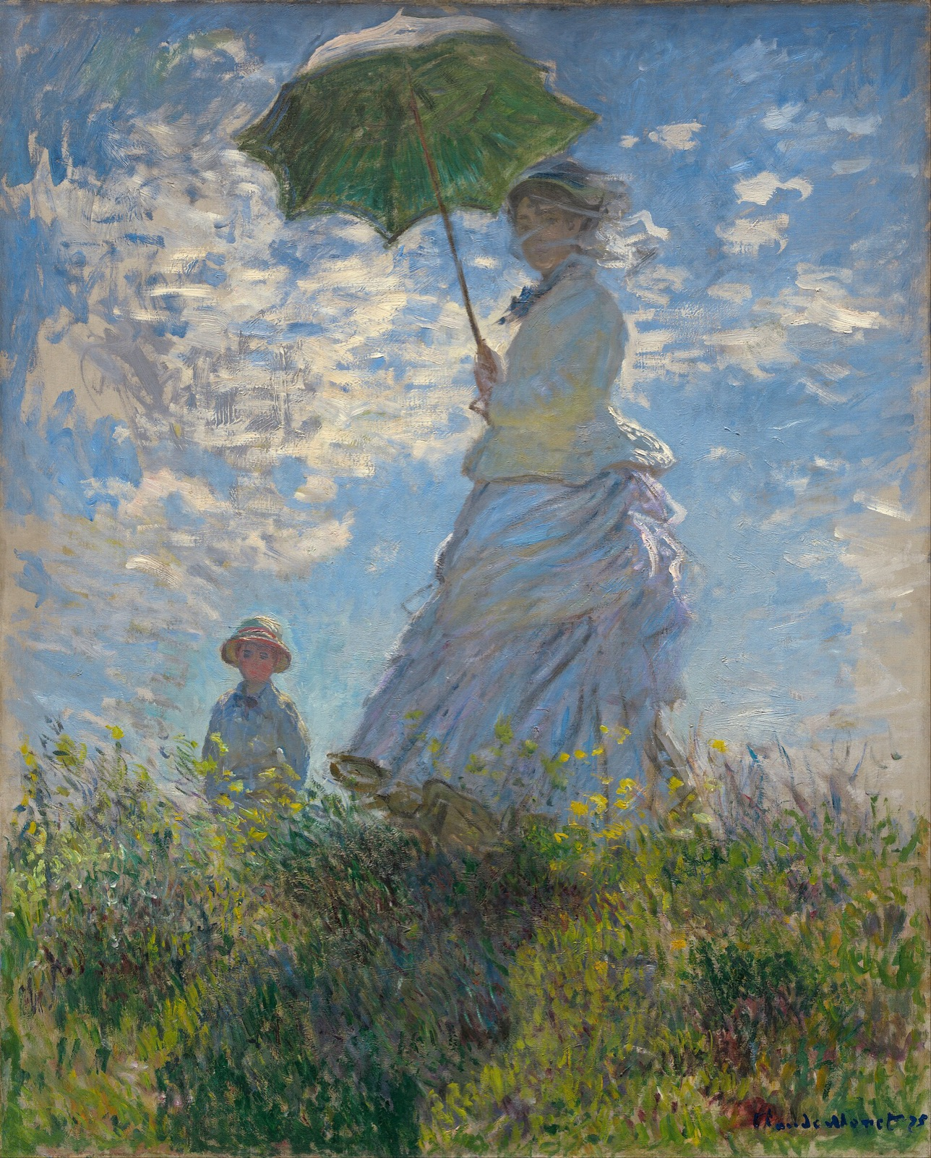
EVOKACE
Co je za okrajem?

Slide 4
EVOKACE: ODHALENÍ POPISKU
Žena se slunečníkem – paní Monetová se synem
Claude Monet · 1875 · National Gallery of Art, Washington · Public domain

Slide 5
EVOKACE: VIDEO
Lost parts of Rembrandt masterpiece restored by AI
1:32 · anglicky, české titulky automatickým překladem · FRANCE 24 English
Přehrát video
https://www.youtube-nocookie.com/embed/EpemX8Vx6bM
Notes:
Noční hlídce v roce 1715 uřízli okraje. Než je video ukáže dokreslené, nechte třídu říct, co by tam domalovala.

Slide 6
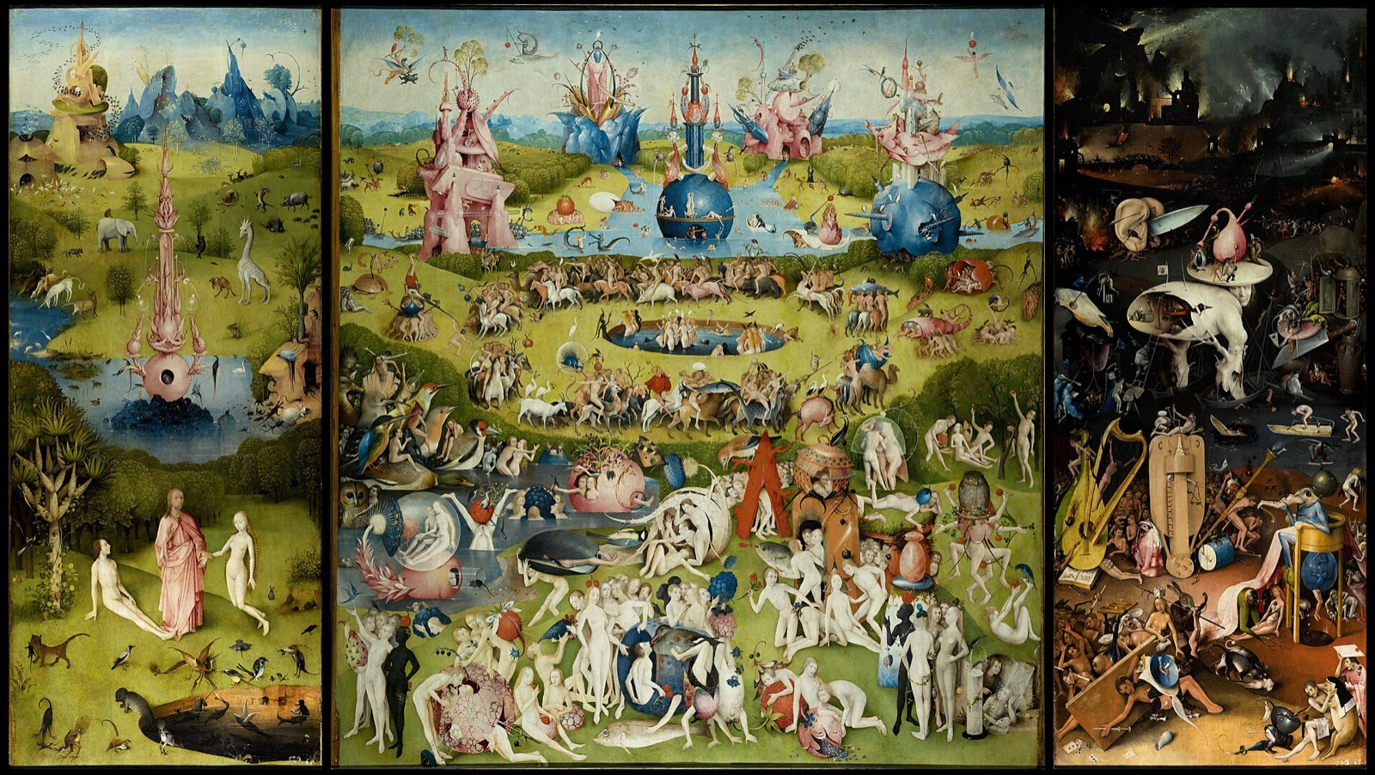
DÍLO 1 Z 5
Zahrada pozemských rozkoší
Hieronymus Bosch · 1490 · Museo del Prado · Public domain

Slide 7
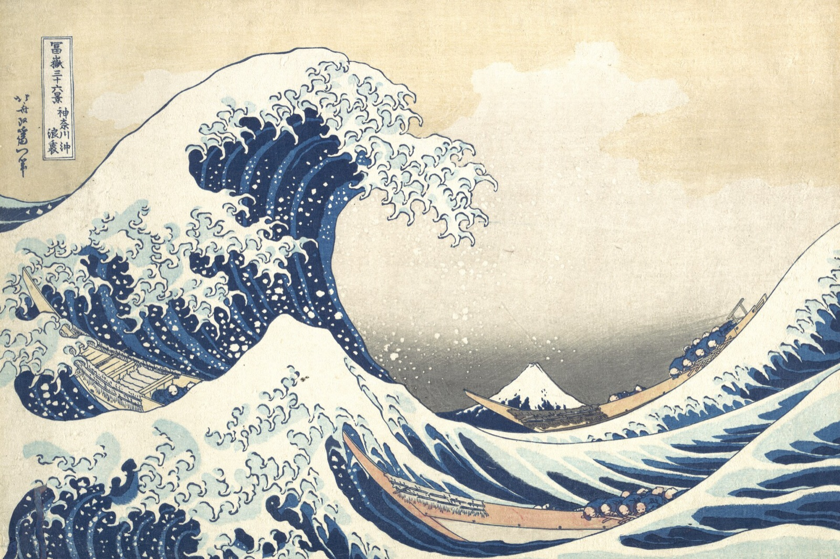
DÍLO 2 Z 5
Pod vlnou u Kanagawy (Velká vlna)
Kacušika Hokusai · asi 1830–1832 · The Metropolitan Museum of Art · Public domain

Slide 8
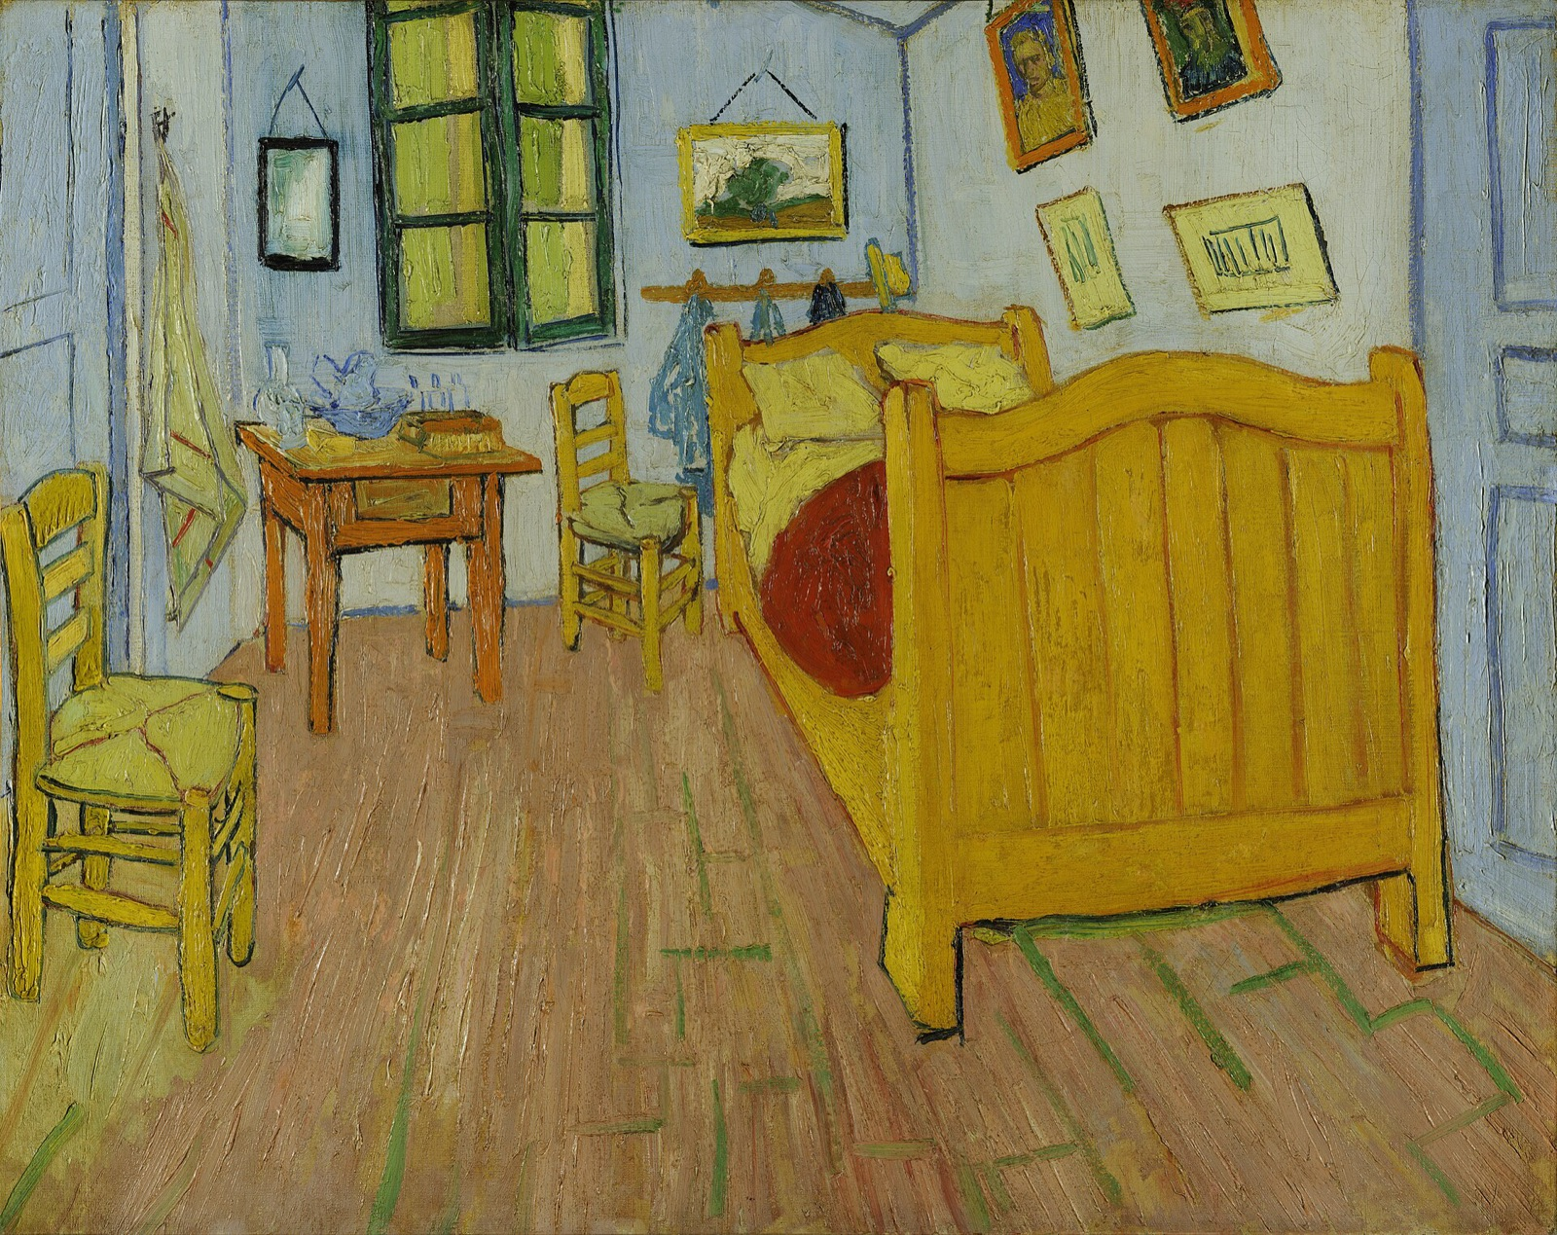
DÍLO 3 Z 5
Ložnice v Arles
Vincent van Gogh · 1888 · instituce viz Wikidata / Commons · Public domain

Slide 9
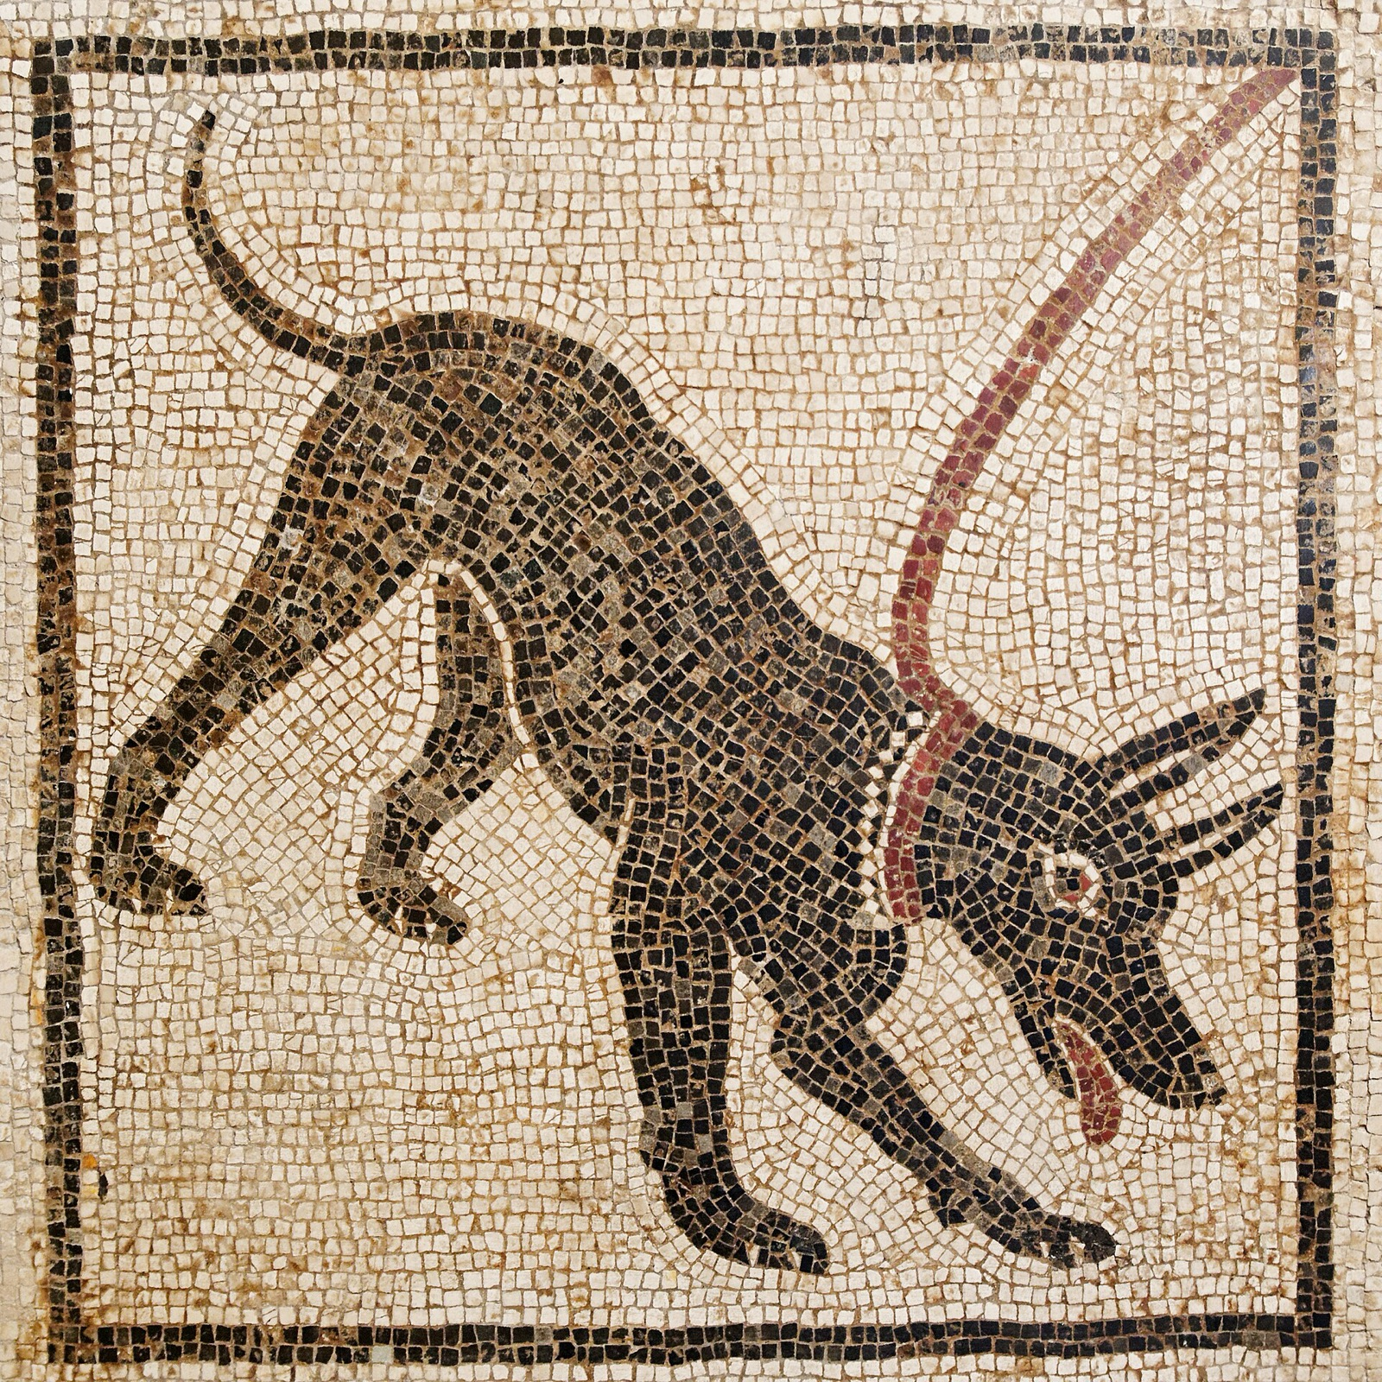
DÍLO 4 Z 5
Pes na řetězu (Cave canem)
Neznámý římský mozaikář · 1. století n. l. · Museo Archeologico Nazionale di Napoli · Public domain

Slide 10
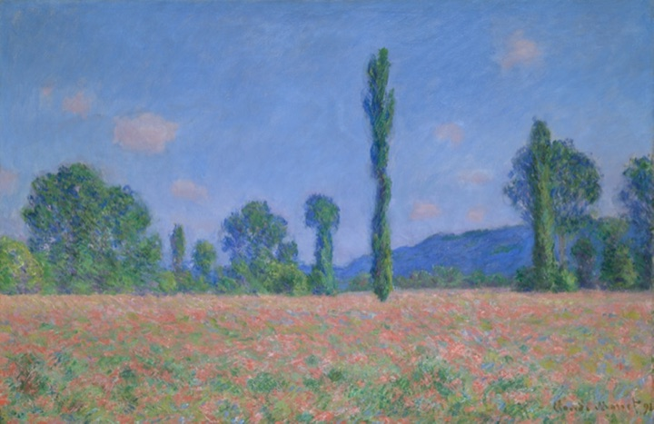
DÍLO 5 Z 5
Makové pole (Giverny)
Claude Monet · 1890–91 · Art Institute of Chicago · CC0-1.0

Slide 11
NA ZÁVĚR
Reflexe
Kdy jste se rozhodli originál neposlouchat a jít vlastní cestou?

